Slide 1
ПОЙМЕННЫЕ ЛЕСА И КУСТАРНИКИ
ПОДГОТОВИЛА: ЛЫСЕНКО МАРИНА АНАТОЛЬЕВНА

Slide 2
В настоящее время леса покрывают в основном речные долины. Там можно встретить дуб, ясень, клён, хвойные деревья.

Slide 3
Пойменные леса произрастают в периодически затапливаемых частях речных долин. Они распространены в низовьях и долинах рек Дона, Кагальника, Аксая, Миуса и Темерника.

Slide 4
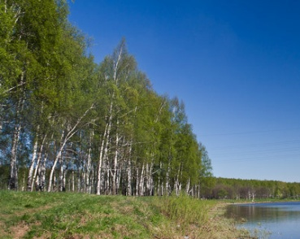
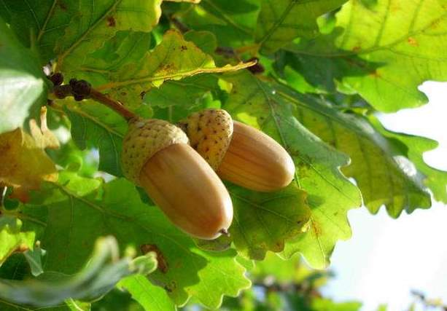
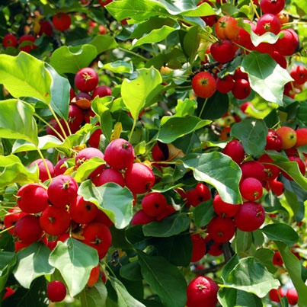
Там можно встретить берёзу, ольху, тополь, осину, дуб и дикорастущие фруктовые деревья.

Slide 5
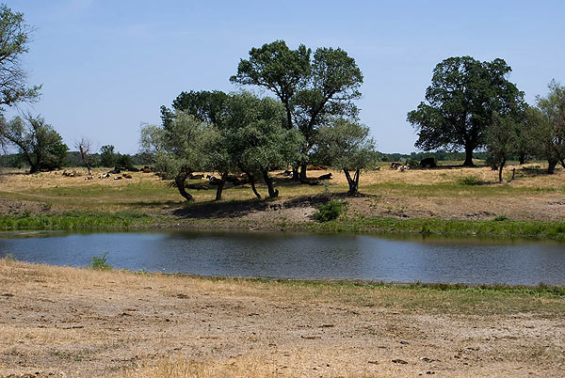
В настоящее время прибрежные леса в основном исчезли. Только изредка по склонам берегов можно встретить кустарники да дикорастущие фруктовые деревья.

Slide 6
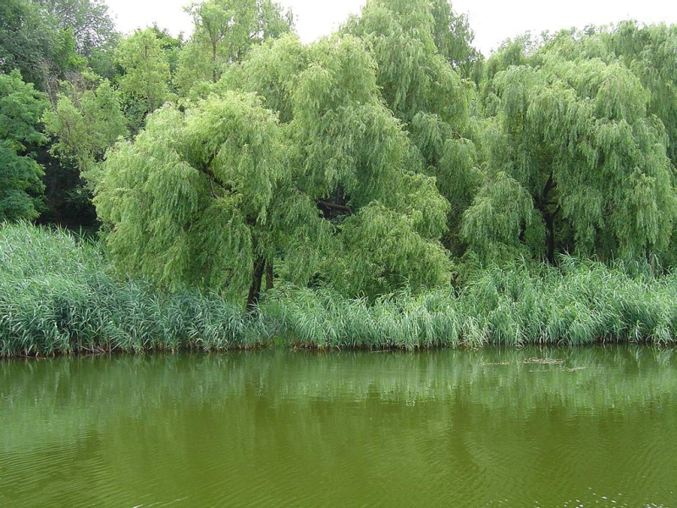
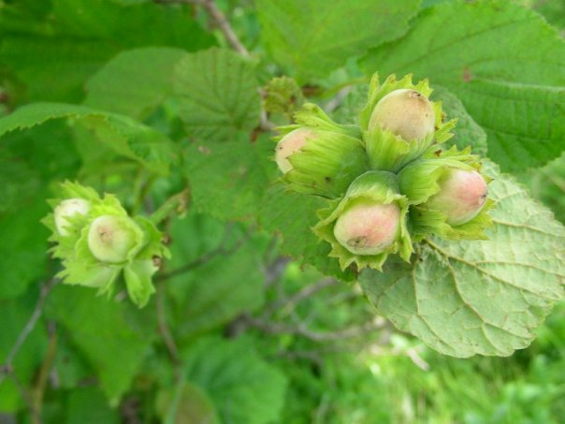
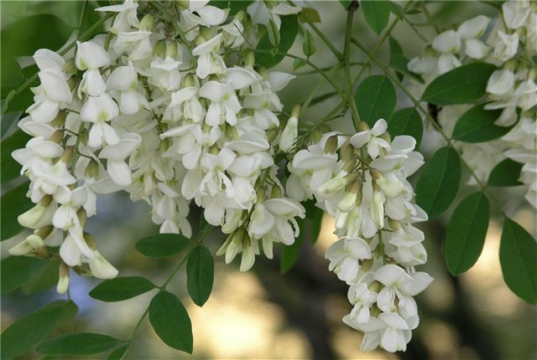
В наше время на территории края большая часть лесов – искусственного происхождения. Были высажены: дуб, сосна, ива, тополь, вяз, берёза, орешник, акация и другие деревья и кустарники.

Slide 7
ВЁШЕНСКИЙ ДУБ
В станице Вёшенской, в красивейшем месте, расположен памятник природы «Вёшенский дуб».
Дубу-великану более 400 лет, а обхватить его смогут не менее четырёх мужчин.

